Slide 1
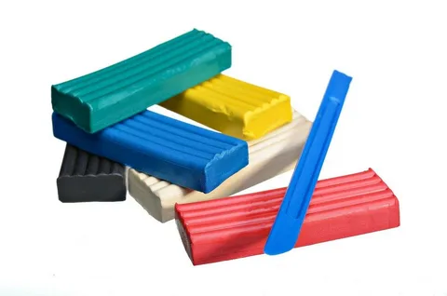
Пластилинография как средство развития креативного мышления и творческих способностей обучающихся
МАОУ СОШ N10
имени Бондаренко Карпа Алексеевича,
кавалера ордена Отечественной войны II степени Красноармейский район
Краснодарский край
Головинова Елена Андреевна,
учитель труда (технологии),
ИЗО, черчения

Slide 2
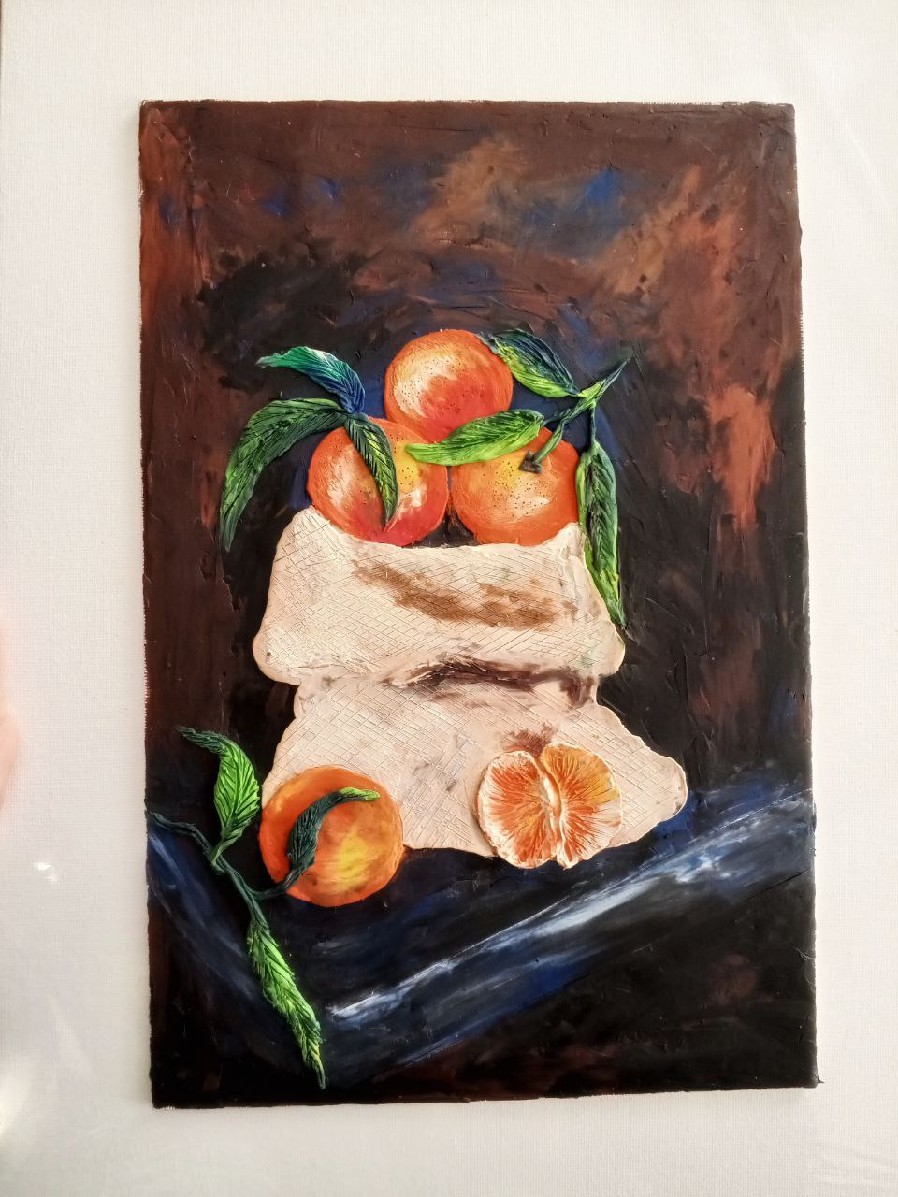
Что за чудо?
Что за диво?
Нарисована картина!
Нарисована красиво.
На бумаге краски нет
Нет гуаши, нет акрила.
Сделана из …
(пластилина)

Slide 3
Цели и задачи
Цель:
Задачи:
Создание в технике пластилинографии изображения
Закрепить умение учащихся работать пластилином на горизонтальной плоскости,
Развивать мелкую моторику

Slide 4
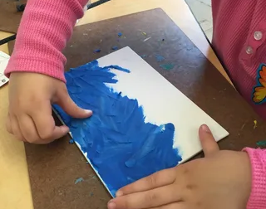
Методы урока
объяснительно-иллюстративный
(объяснение нового материала с использованием примеров);
репродуктивный
(выполнение заданий по образцу)

Slide 5
Пластилинография
вид декоративно-прикладного искусства, который представляет собой создание лепных картин с изображением более или менее выпуклых, полуобъёмных объектов на горизонтальной поверхности.
Основной материал — пластилин
В итоге получается объёмное изображение с разными по форме элементами, которое можно не просто посмотреть, но и потрогать, ощутить пальцами неровности и очертания фигур.

Slide 6
1. Плотный цветной картон
2. Простой карандаш
3. Ластик
4. Пластилин разных цветов
5. Стека
6. Влажные салфетки
Материалы и оборудование

Slide 7
Основные приемы лепки
Отщипывание
Скатывание
Раскатываание
Вдавливание
Вытягивание
Прищипывание
Соединение
Оттиск
Налеп
Вырезание

Slide 8
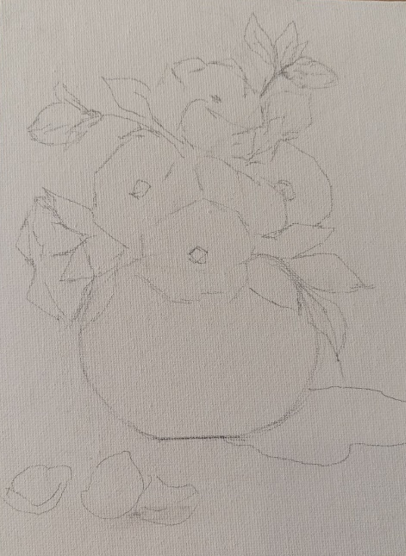
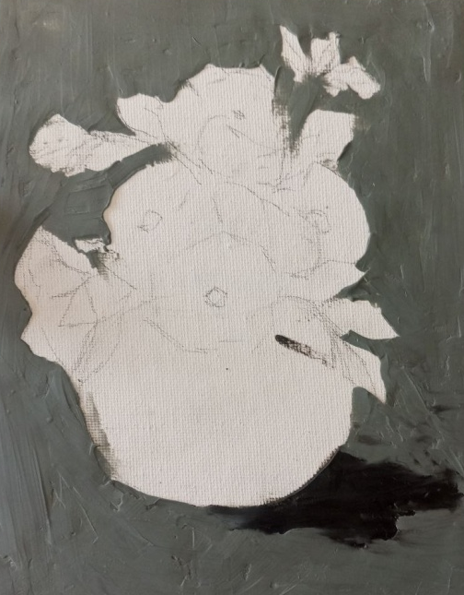
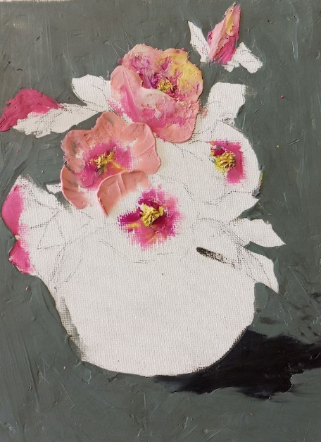
Этапы работы
1. Придумать идею
2. Обсудить ТБ работы с пластилином и инструментами
3. Нанести рисунок карандашом на картон
4. Создать фон, не заходя за контур рисунка
5. Перейти к мелким деталям рисунка, используя разные оттенки, наслаить их тонким слоем друг на друга
3.
4.
5.

Slide 9
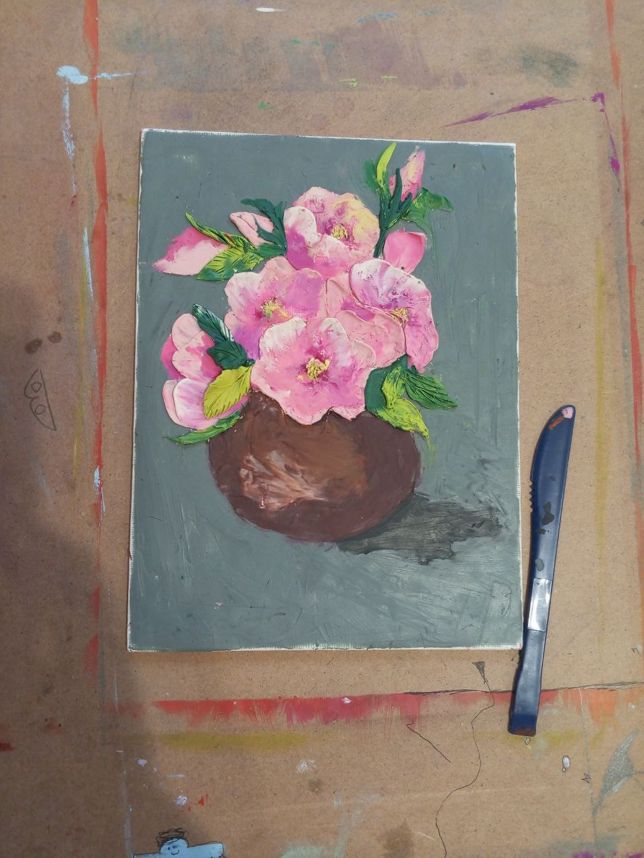
6. Заполнить все пустые места
7. Листочки выкатать в форме жгутиков из нескольких оттенков зеленого
8. Стеком придавить к картону и придать форму
9. Работу проверить на отсутствие незаполненных мест

Slide 10
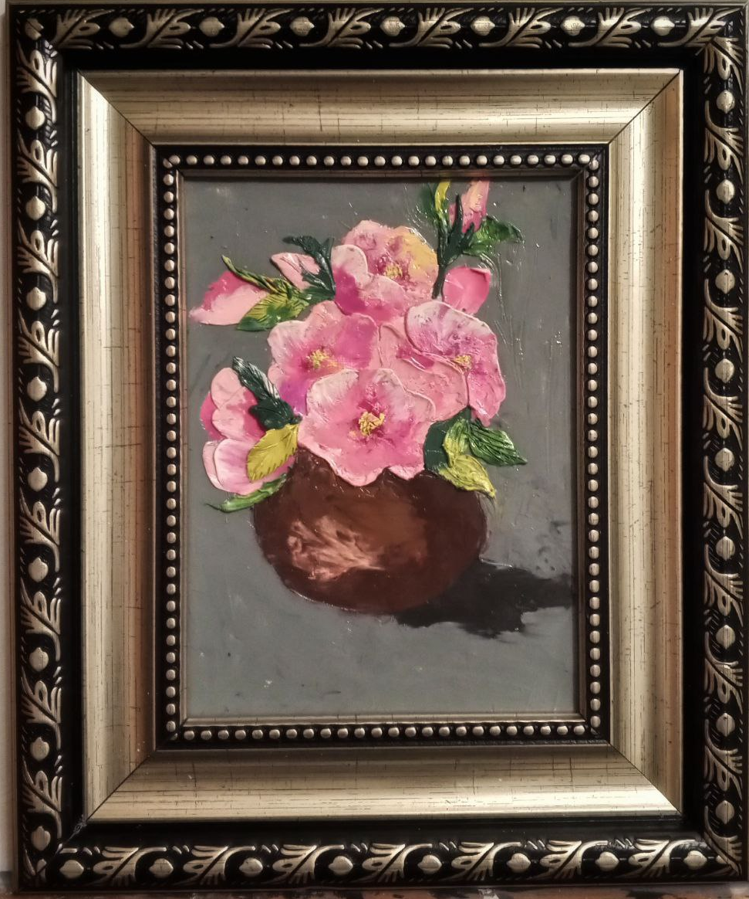
10. Работу покрыть лаком, оформить в рамку

Slide 11

Навыки пластилинографии могут быть полезны в некоторых профессиях, связанных с творчеством, например:
Скульптура.
Архитектура.
Дизайн.
Анимация.

Slide 12



